Slide 1
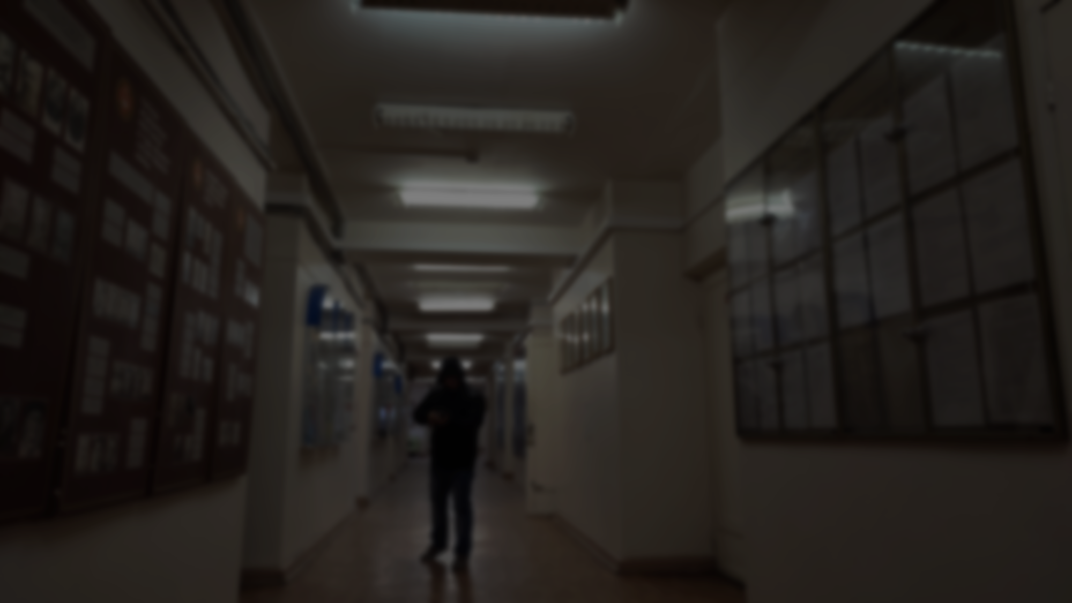
Вопросы антитеррористической безопасности обучающихся при осуществлении учебного процесса и в повседневной деятельности
Министерство здравоохранения Российской Федерации
федеральное государственное бюджетное образовательное учреждение высшего образования
«ТВЕРСКОЙ ГОСУДАРСТВЕННЫЙ МЕДИЦИНСКИЙ УНИВЕРСИТЕТ»
МИНИСТЕРСТВА ЗДРАВООХРАНЕНИЯ РОССИЙСКОЙ ФЕДЕРАЦИИ
(ФГБОУ ВО Тверской ГМУ Минздрава России)
Управление комплексной безопасности

Slide 2
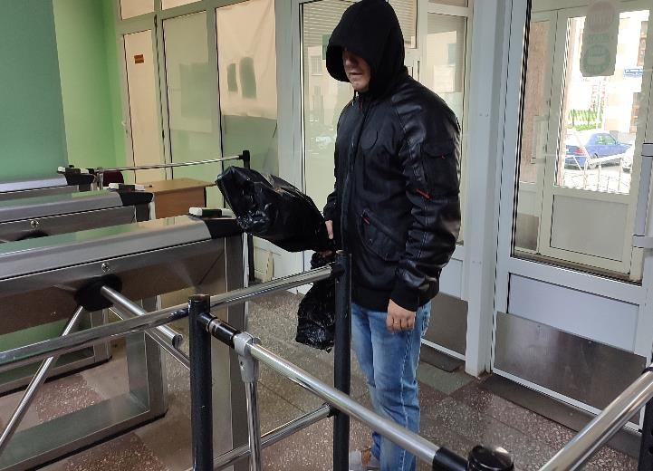
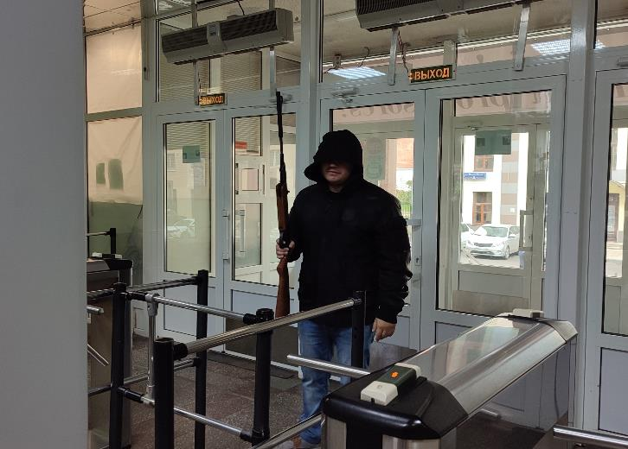
Действия обучающихся и персонала в случае нападения вооруженных преступников
Если Вы видите человека, который не должен находиться в здании, имеет при себе оружие, взрывчатые вещества, легко воспламеняющиеся жидкости —

Slide 3
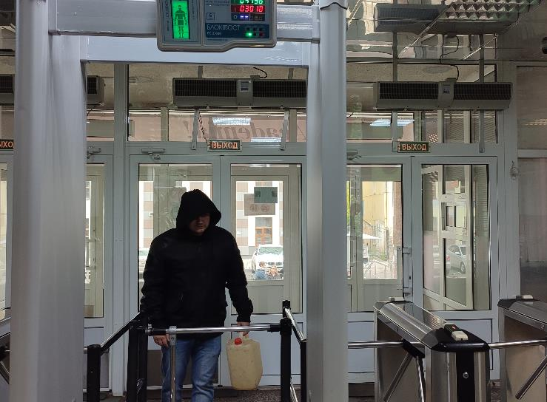
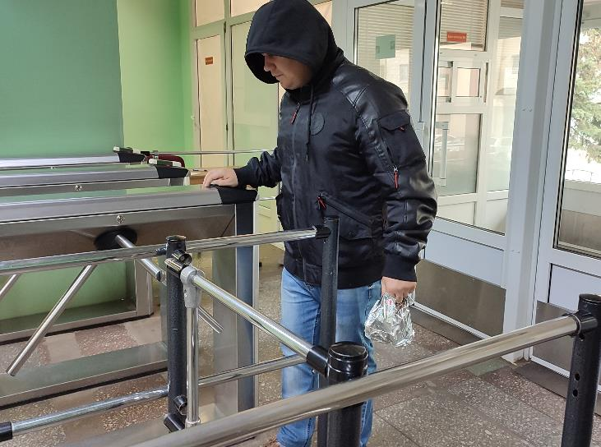
как можно быстрее сообщите сотруднику охраны (лично или позвоните по номеру 34-60-10), позвоните в полицию (по номеру 102) или по единому номеру службы спасения 112.

Slide 4
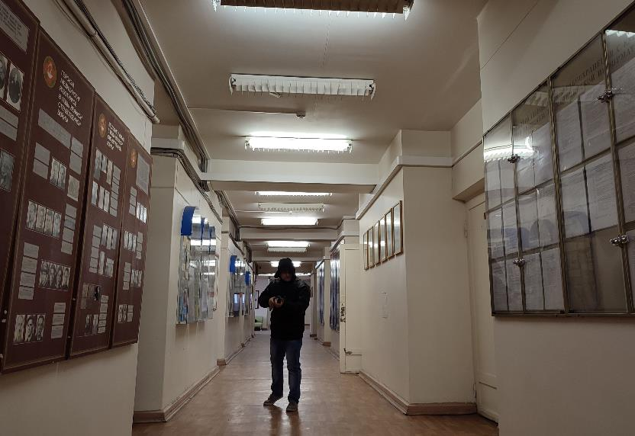
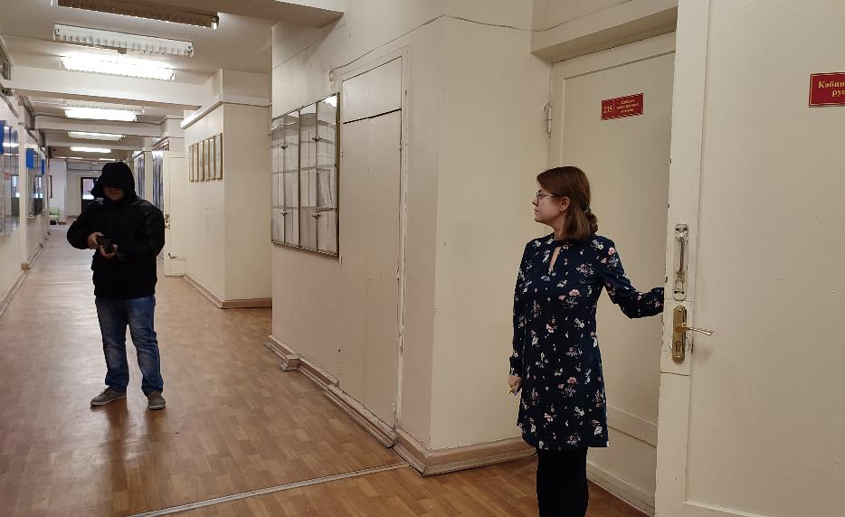
При отсутствии возможности побега:

Slide 5
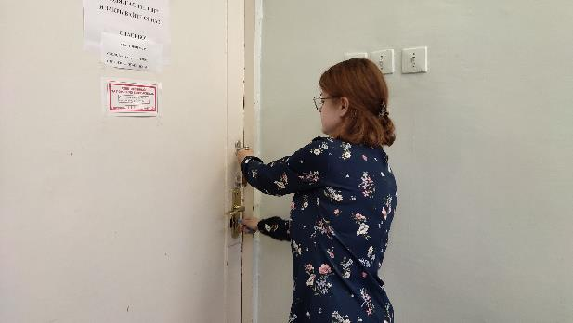
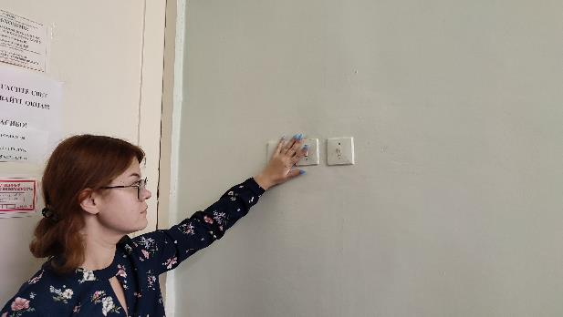
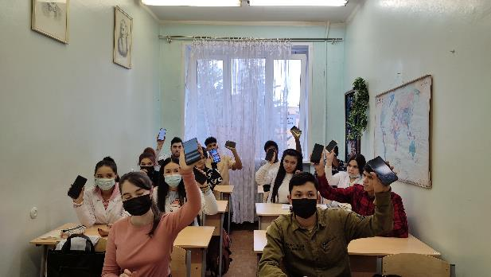
Закройтесь в кабинете/аудитории и не открывайте никому, ни при каких условиях.
Выключите свет в помещении.
Отключите звук на мобильных телефонах.

Slide 6
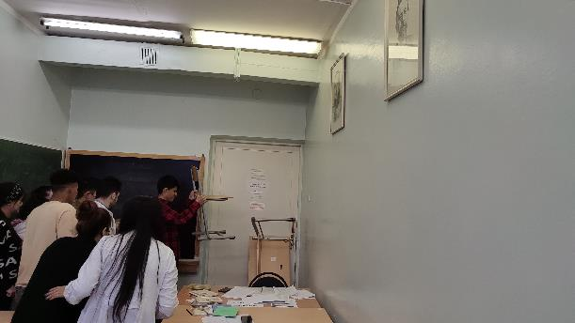
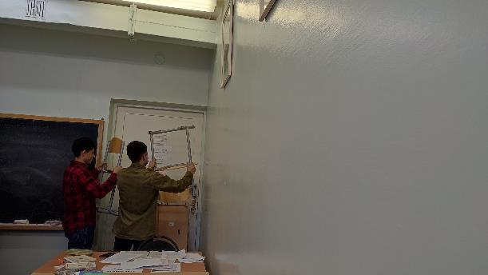
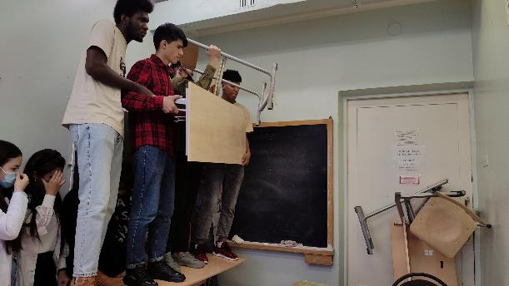
Забаррикадируйтесь в помещении.
Заставьте вход партами, стульями и шкафами.
Определите сравнительно безопасную зону на случай, если нападающий станет стрелять через дверь.

Slide 7
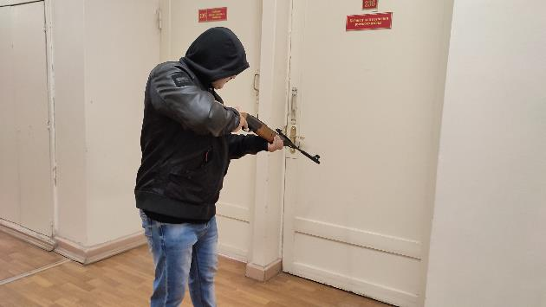
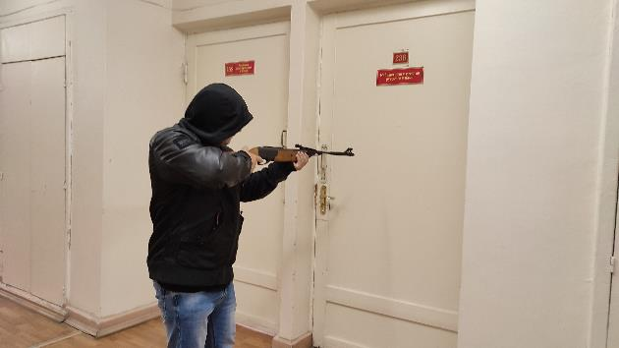
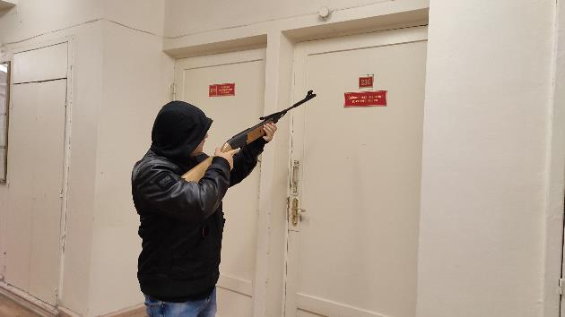
Человек с оружием едва ли будет стрелять в верхнюю часть двери, скорее всего, он будет производить выстрелы на уровне груди или вниз.

Slide 8
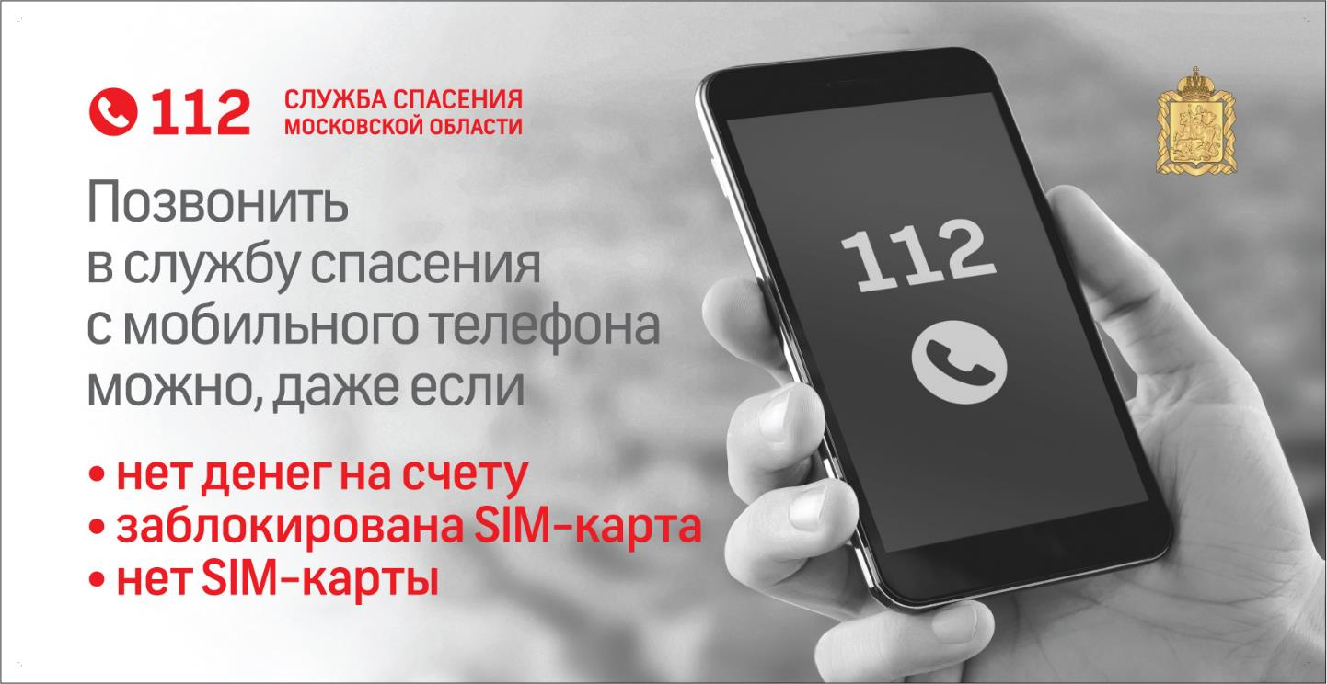
Позвоните в 112!
Назовите экстренным службам адрес Университета и сообщите, что в здании стрельба.

Slide 9
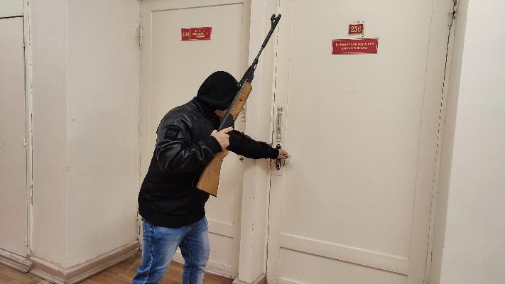
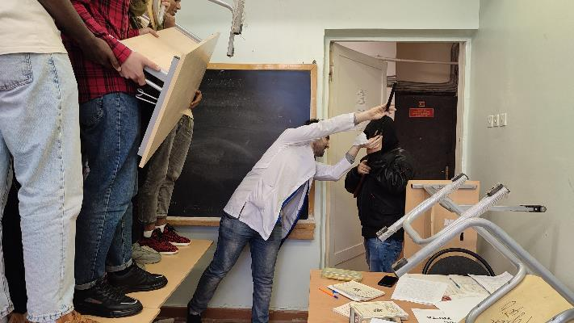
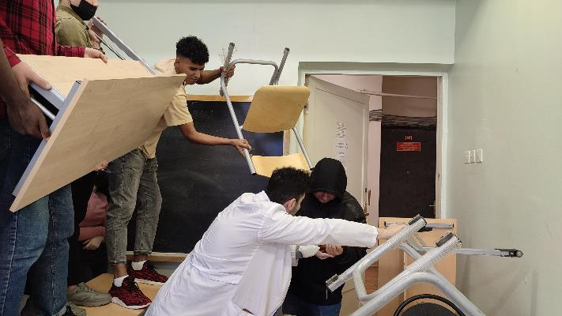
Лучшая тактика в такой ситуации – внезапное нападение группой людей, где один человек отвлекает стрелка.
Если человек с оружием зашел в помещение, попытайтесь его разоружить.
Другие незаметно нападают с целью оглушить и обезоружить.

Slide 10
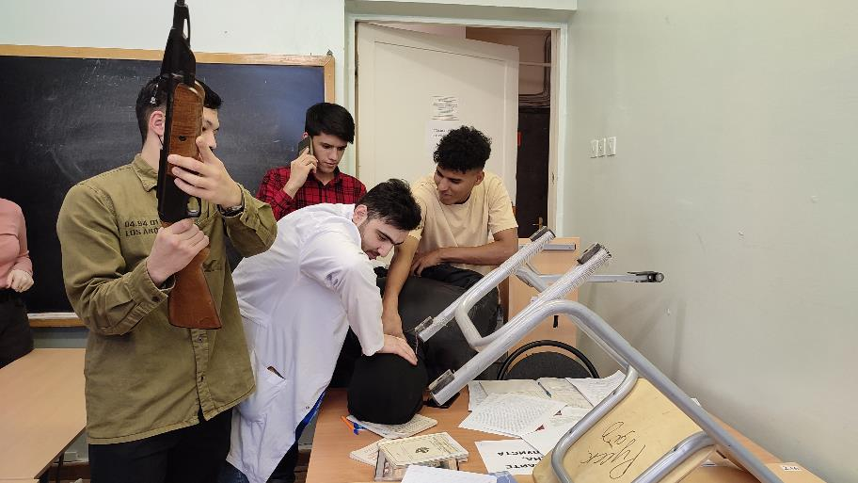
Если нападающего удалось разоружить собственными силами, незамедлительно сообщите об этом в правоохранительные органы (по номерам 102, 112) с указаниями аудитории или иного места разоружения.
Ни в коем случае не передвигайтесь с оружием нападавшего.

Slide 11
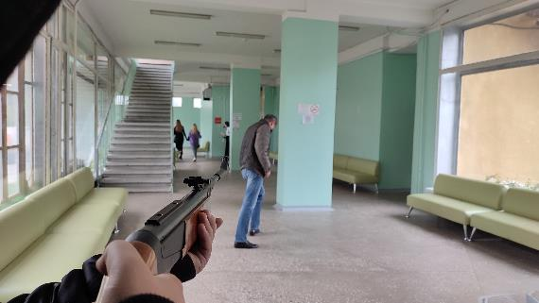
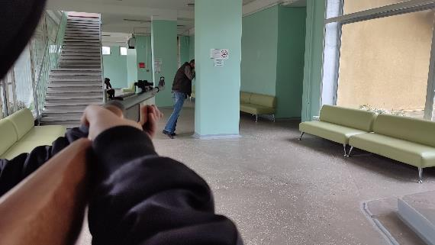
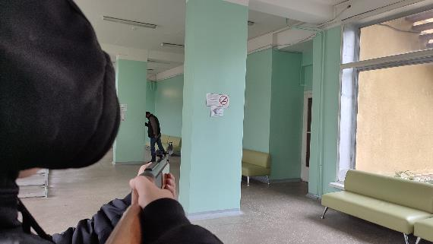
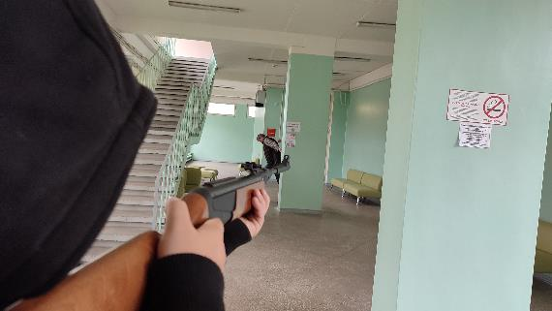
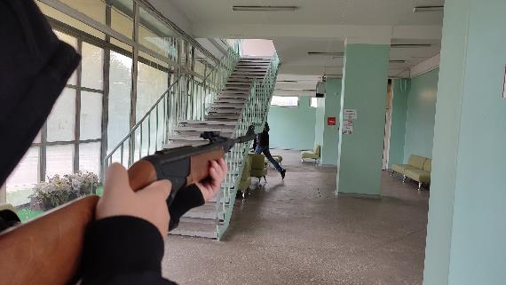
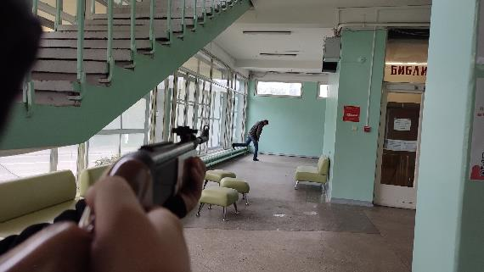
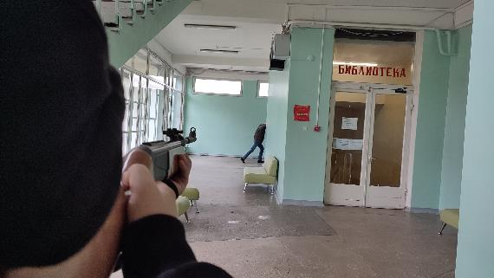
1
2
3
4
5
6
Во время побега старайтесь уходить вправо, потому что влево целиться удобней. Бегите зигзагами, петляйте, падайте, поднимайтесь, прячьтесь.
7

Slide 12
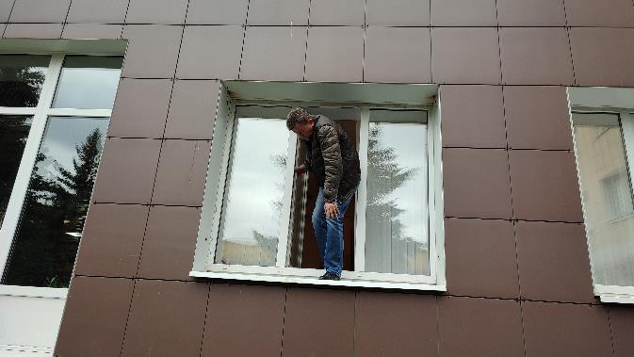
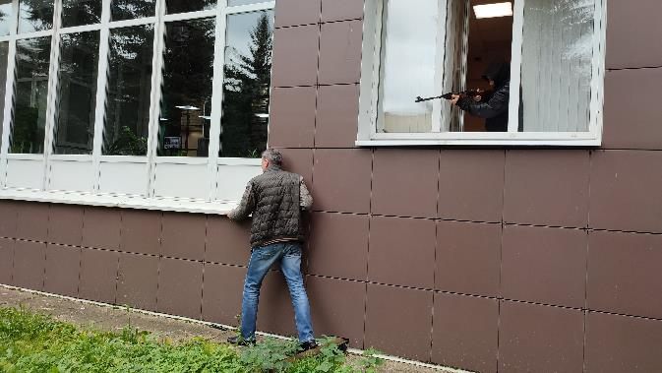
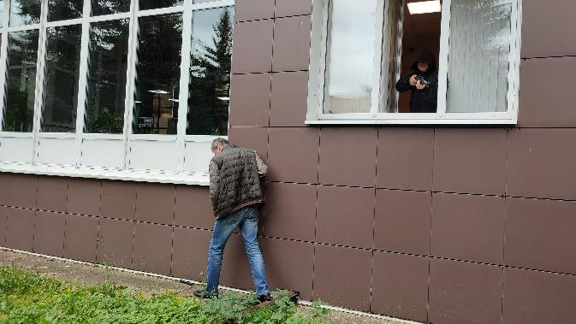
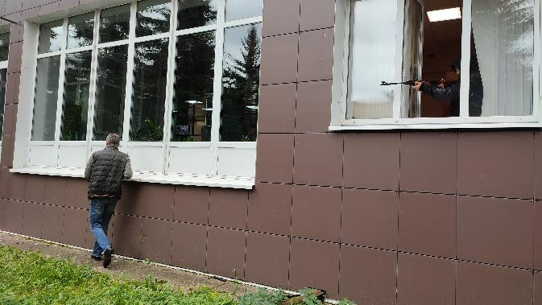
Если кабинет находится на первом этаже, то стоит попытаться выпрыгнуть из окна. Главное – не делать этого вниз головой или на прямые ноги. Лучше согните ноги в коленях – это поможет избежать серьезных травм. Бежать лучше в правую сторону, так как целиться туда будет менее удобно.

Slide 13
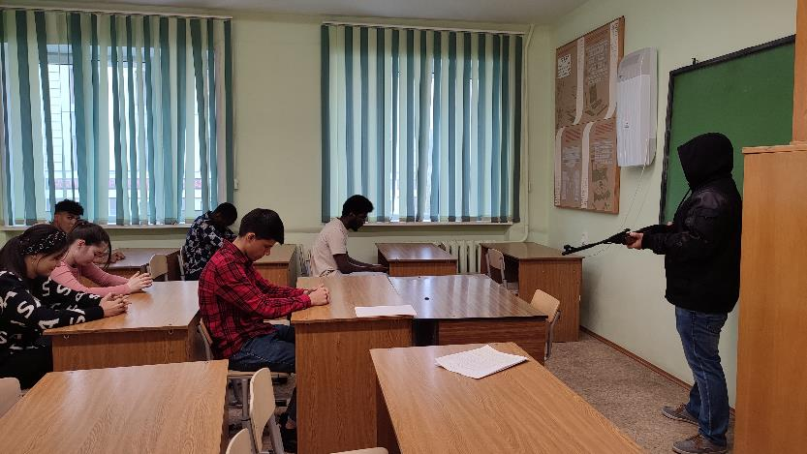
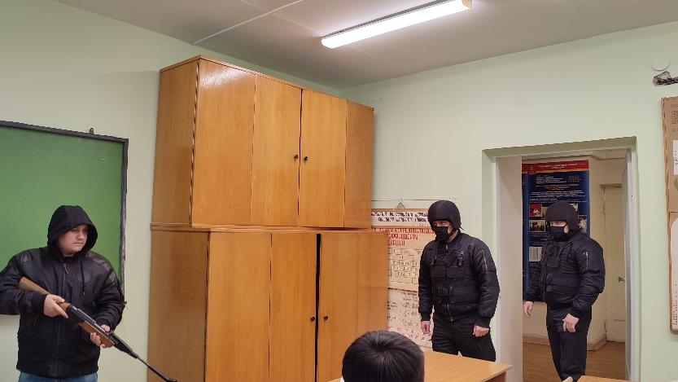
Не поддерживайте зрительный контакт с агрессором, даже если это Ваш знакомый.
Нельзя проявлять агрессию, сквернословить, вступать в спор или перепалку с вооруженным человеком, это тоже крайне опасно.

Slide 14
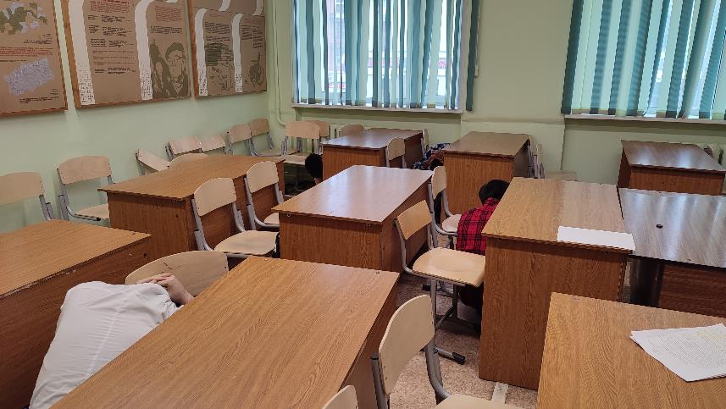
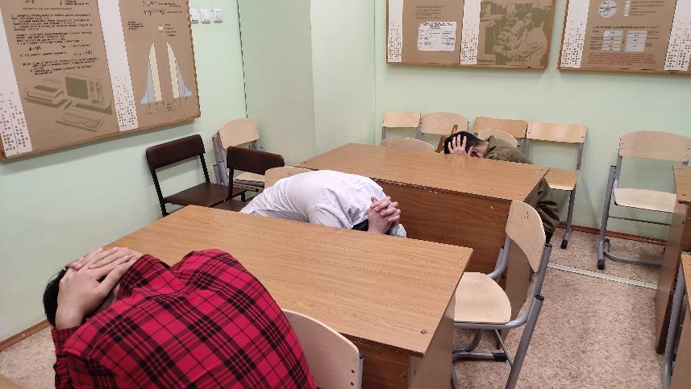
При появлении первых признаков начала силового освобождения заложников (выстрелах, взрывах, отключении электричества, появлении любых посторонних запахов) быстро ложитесь на пол, лицом вниз и прикройте голову руками.

Slide 15
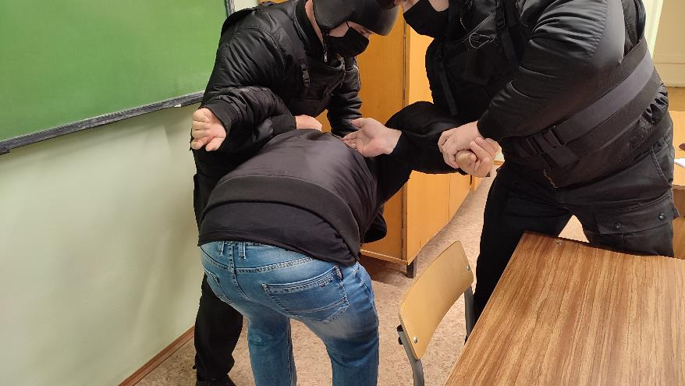
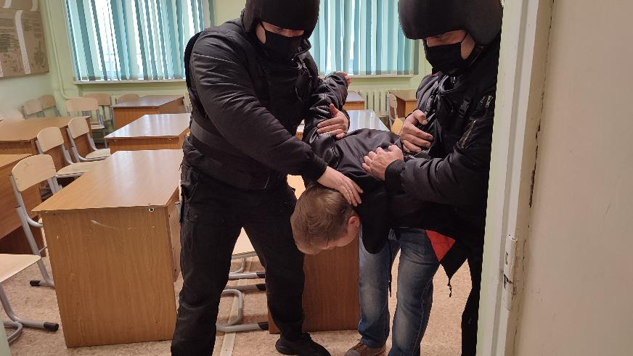
Не вставайте, пока не последует команда от сотрудников правоохранительных органов. В случае, если Вас заминировали террористы, немедленно сообщите об этом сотрудникам правоохранительных органов.

